Slide 1

UNIDAD 2
SISTEMAS DE GESTIÓN EMPRESARIAL
Docente:
MARÍA RAMÍREZ SÁNCHEZ
Facultad de Ingeniería
Bogotá D.C. - Colombia

Slide 2

Contenido Unidad 2: Nicho de mercado
Unidad 2: Nicho de mercado
Estrategia del océano azul
Descripción del producto / servicio.
Clientes potenciales.
Competencia.
Tamaño de mi mercado.
Proyección de la demanda.

Slide 3

Estrategia del océano azul
Unidad 2: Nicho de mercado
La estrategia del Océano azul (Blue ocean) surge como la necesidad de crear nuevos mercados donde la competencia no sea una amenaza, de tal manera que nuevas organizaciones tengan la oportunidad de satisfacer necesidades que en la actualidad no han sido tomadas en cuenta.
La estrategia de blue ocean u océano azul fue desarrollada en el 2004 por W. Cham Kim y Renée Mauborgne en el libro “Blue Ocean Strategy Reader” en donde se diseñan estrategias para crear nuevos espacios de mercado en donde la competencia no sea un factor relevante.

Slide 4

Estrategia del océano azul
Unidad 2: Nicho de mercado
Concepto:
Son negocios que no tienen competencia, crean un territorio nuevo, sin necesidad de dividir mercados ya existentes. Busca encontrar nuevas áreas de oportunidad para que una empresa sea rentable sin tener que preocuparse de la competencia,
dicha estrategia | toma | como base | la
innovación para | poder | diferenciarse | del
resto.

Slide 5


Estrategia del océano azul
Unidad 2: Nicho de mercado
Creación de océanos azules:
Capacidad de crear espacios nuevos sin competencia.
La única manera de vencer a la competencia es dejar de tratar de vencerla.

Slide 6
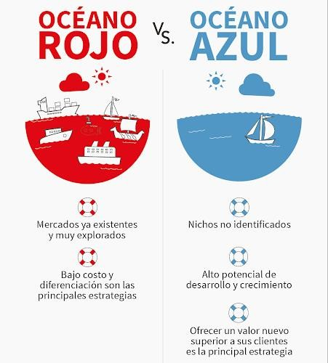
Estrategia del océano azul
Unidad 2: Nicho de mercado
Llevar el negocio al Océano Azul es ir más allá de la demanda actual y buscar un nuevo modelo de negocio, en espacios inexplorados, llenos de oportunidades.

Slide 7
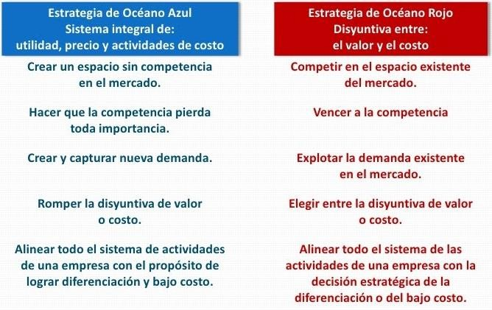
Estrategia del océano azul
Unidad 2: Nicho de mercado

Slide 8

Estrategia del océano azul
Unidad 2: Nicho de mercado
Creación de océanos azules: Ej. Circo del Sol (El más grande del mundo).
Fundado en 1984 por un grupo de actores callejeros, es uno
de los productos culturales más importantes de Canadá.
US$2 mil millones es la valoración actual de la empresa.
US$1.300 millones es la fortuna de Guy Laliberté (fundador).
13 millones de entradas vende al año en todo el mundo.
9.000 Personas reciben cada noche los espectáculos más
exitosos de la compañía en Las Vegas.
4.000 Empleos (directos e indirectos) en todo el mundo.
100 Contratos de alianzas estratégicas tiene actualmente el circo con diversas empresas en todo el mundo.
US$40 millones invirtió la firma para su próximo show en NY. Fuente: Emol.com

Slide 9

Estrategia del océano azul
Unidad 2: Nicho de mercado
Creación de océanos azules: Ej. Circo del Sol (El más grande del mundo).
El Entorno:
Industria deteriorada con crecimiento limitado.
El poder de los líderes era fuerte.
Otras formas de entretenimiento crecían.
Los grupos protectores de animales estaban contra los circos.
Los circos pequeños imitaban a los líderes a menos costo.
Conclusión: La estrategia basada en la competencia carecía de atractividad y el cirque du soleil aprovechó la oportunidad para crear su océano azul.

Slide 10

Estrategia del océano azul
Unidad 2: Nicho de mercado
Creación de océanos azules: Ej. Circo del Sol (El más grande del mundo).
El Océano Azul del Cirque du Soleil
Reinventó el circo (entretenimiento sin precedentes).
Se dirigió a un mercado meta distinto (adultos y clientes corporativos) dispuesto a pagar precios altos.
Reconoció que para tener éxito en el futuro, las compañías deberían de dejar de competir entre sí (la única manera de vencer a la competencia es dejar de tratar de vencerla).

Slide 11
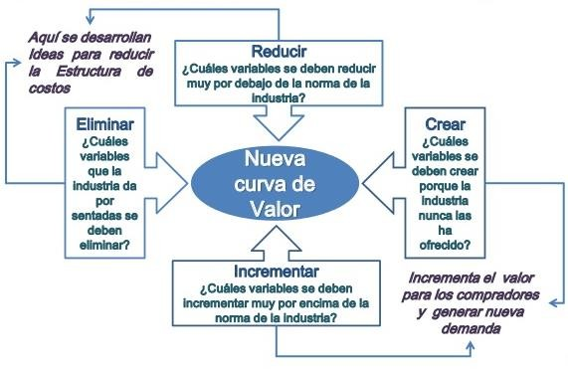


Estrategia del océano azul
Unidad 2: Nicho de mercado
Creación de océanos azules:
Enfoque de Estrategia = Alternativas + Clientes - Competencia
Cómo implementar la EOA

Slide 12
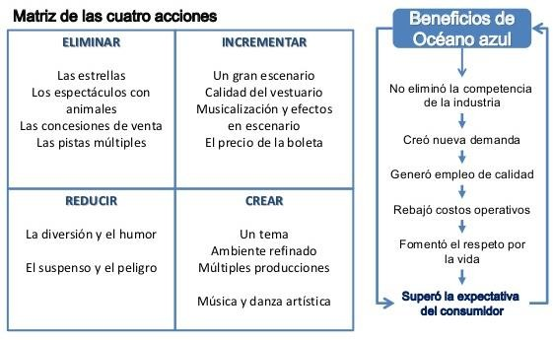
Estrategia del océano azul
Creación de océanos azules: Ej. Circo del Sol (El más grande del mundo).
Unidad 2: Nicho de mercado
Estrategia del Océano Azul del Cirque du Soleil para crear un nuevo mercado y diferenciarse de la competencia

Slide 13
Estrategia del océano azul
Creación de océanos azules:
Unidad 2: Nicho de mercado
Costo
Reducir
Innovación en el valor: Crear una nueva curva de valor en la industria
Eliminar
Océano Azul
Incrementar
Crear
Valor para el comprador

Slide 14

Estrategia del océano azul
Creación de océanos azules:
Unidad 2: Nicho de mercado
INNOVACION EN VALOR
sólo ocurre cuando se logra alinear la innovación con la utilidad, precio y costo
Se busca simultáneamente la disminución de costos y la diferenciación.
La innovación sin valor gira alrededor de la
tecnología. Son simplemente pioneros.
Innovación en valor
El valor sin innovación, mejora el producto o servicio, pero no es suficiente para sobresalir significativamente en el mercado.
Pone igual énfasis
en el valor que en la
innovación.

Slide 15
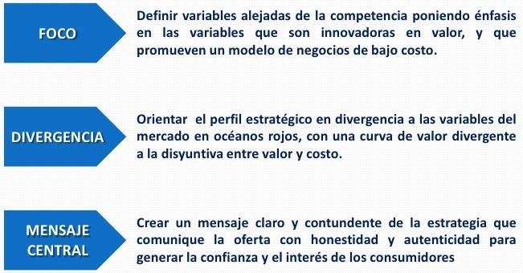
Unidad 2: Nicho de mercado
Estrategia del océano azul
Creación de océanos azules:
Características de una buena estrategia

Slide 16
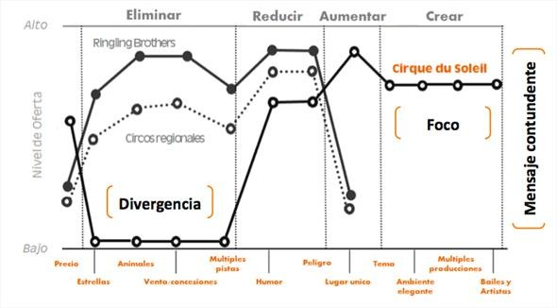
Estrategia del océano azul
Creación de océanos azules: Ej. Circo del Sol (Estrategia Curva de Valor).
Unidad 2: Nicho de mercado
Curva de Valor

Slide 17
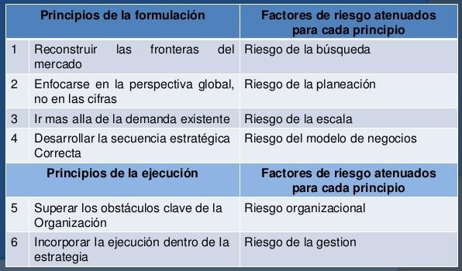
Unidad 2: Nicho de mercado
Estrategia del océano azul
Creación de océanos azules:
Los 6 principios de la Estrategia del Océano Azul

Slide 18
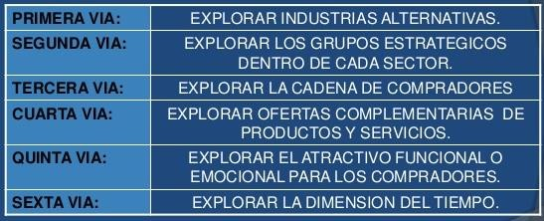
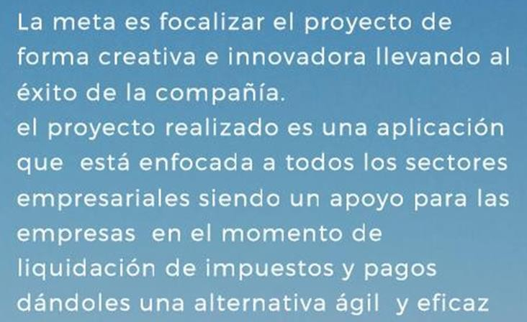
Unidad 2: Nicho de mercado
Estrategia del océano azul
Creación de océanos azules: Principios de la formulación
P1: Reconstruir las fronteras del mercado

Slide 19
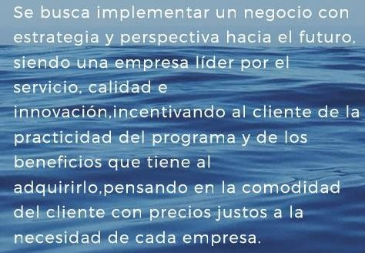
Unidad 2: Nicho de mercado
Estrategia del océano azul
Creación de océanos azules: Principios de la formulación
P2: Enfocarse en la perspectiva global, no en la cifras

Slide 20
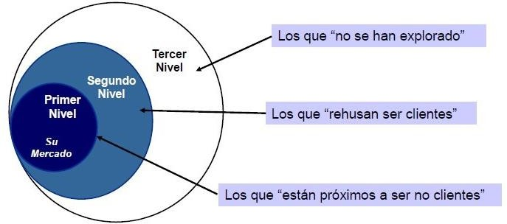
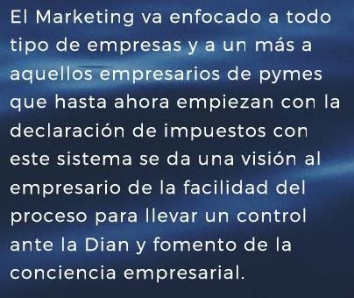
Unidad 2: Nicho de mercado
Estrategia del océano azul
Creación de océanos azules: Principios de la formulación
P3: Ir más a allá de la demanda existente

Slide 21
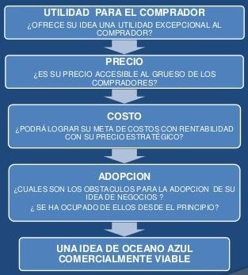
Estrategia del océano azul
Creación de océanos azules: Principios de la formulación
Unidad 2: Nicho de mercado
P4: Desarrollar la secuencia estratégica correcta
La estrategia se logra cuando las respuestas a las preguntas en cada paso son respondidas afirmativamente, si la pregunta es respondida negativamente, entonces se debe replantear.

Slide 22
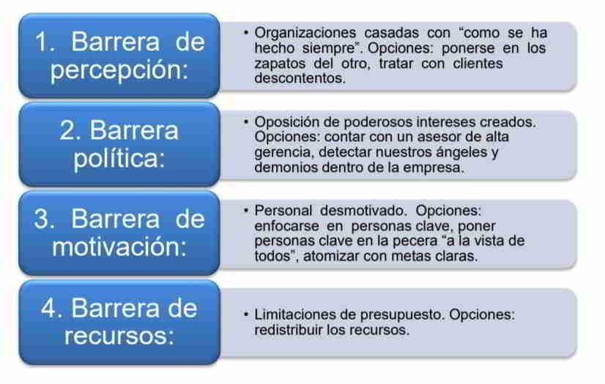
Estrategia del océano azul
Creación de océanos azules: Principios de la Ejecución
Unidad 2: Nicho de mercado
P5: Superar los obstáculos clave de la organización

Slide 23
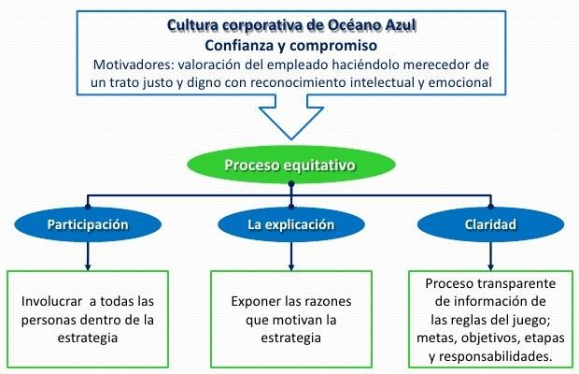
Estrategia del océano azul
Creación de océanos azules: Principios de la Ejecución
Unidad 2: Nicho de mercado
P6: Incorporar la ejecución dentro de la estrategia

Slide 24
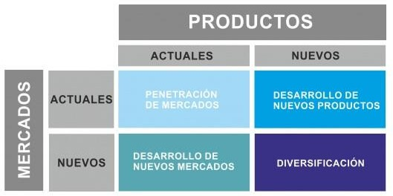
Unidad 2: Nicho de mercado
Estrategia del océano azul
Creación de océanos azules: Mercados vs productos

Slide 25

Estrategia del océano azul
Creación de océanos azules: Nuevos negocios
Unidad 2: Nicho de mercado
La estrategia del océano azul también puede utilizarse para emprendimientos que parten de cero; si vemos por el lado de la oferta del mercado, una vez que se logre identificar el océano rojo de los competidores directos o indirectos se podrá utilizar la matriz ERIC que ayudará a determinar el océano azul, y por el lado de la demanda, es importante aplicar el mapa de empatía que con la ayuda de técnicas de levantamiento de información como encuestas y/u observaciones ayudarán a definir la demanda no existente.

Slide 26
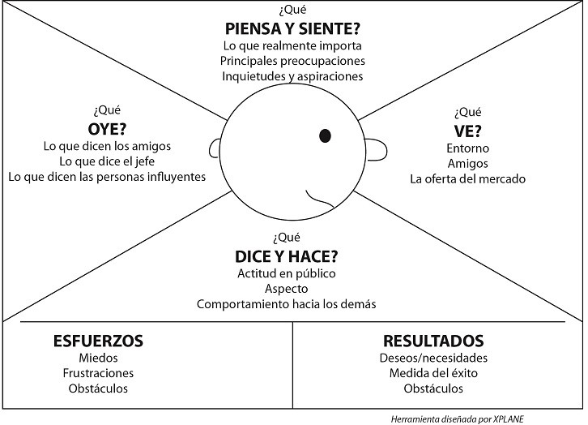
Estrategia del océano azul
Creación de océanos azules:
Unidad 2: Nicho de mercado
Mapa de la empatía: ponte en los zapatos de tus clientes

Slide 27
Estrategia del océano azul
Creación de océanos azules:
Unidad 2: Nicho de mercado
REDUCIR
Cuales variables se deben reducir muy por debajo de la norma de la industria
R1:
R2:
R3:
CREAR
Cuales variables se deben crear porque la industria nunca las ha ofrecido.
C1:
C2:
C3:
OCÉANO AZUL NUEVA CURVA DE VALOR
VALOR: Crear e Incrementar Incrementa el valor para los clientes y genera nueva demanda
Ejercicio Práctico – Crear la matriz de las 4 Acciones para Proyectar la Estrategia del Océano Azul de su proyecto empresarial con el fin de crear un nuevo mercado y diferenciarse de la competencia
V1:
V2:
V3:
ELIMINAR
IDEAS: Reducir y Eliminar:
INCREMENTAR
Cuales variables que la industria da por sentadas se deben eliminar.
Ideas para disminuír la esctructura de costos
Cuales variables se deben incrementar muy por encima de la norma de la
 |  |  |  | industria.
E1: |  | Id1: |  | I1:
E2: |  | Id2: |  | I2:
E3: |  | Id3: |  | I3:

Slide 28
Estrategia del océano azul
Creación de océanos azules:
Unidad 2: Nicho de mercado
Ejercicio Práctico:Proyectar la Curva de Valor de su proyecto empresarial con el fin de crear un nuevo mercado y diferenciarse de la competencia
Representación de la Estrategia del Océano Azul - Curva de Valor
Eliminar Reducir Incrementar
Curva de
Alto
Crear
Valor
[ Mensaje Contundente ]
Nivel de Oferta
[ Foco ]
[ Divergencia ]
Bajo
Variables
Precio $ E1
E2
E3
R1
R2
R3
I1
I2
I3
C1
C2
C3

Slide 29

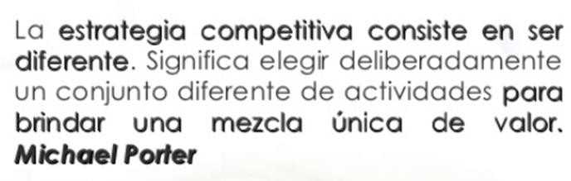
Descripción del producto / servicio
Unidad 2: Nicho de mercado
Propuesta de valor:
Qué es exactamente lo que ofrece.
Qué necesidad del cliente satisface el producto o servicio.
Usos corrientes del producto / servicio.
Es un producto o servicio único.
Cuál es su valor agregado.
Qué tiene de innovador el producto o
servicio.
Características
durabilidad.
básicas de presentación y
Ventajas sobre productos / servicios con los
cuales compite.
Facilidad de acceso al producto / servicio.
Normas de calidad que cumple.
Confiabilidad, garantía y servicios postventa.

Slide 30
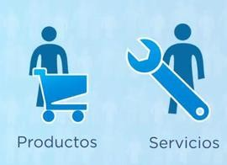
Descripción del producto / servicio
Propuesta de valor:
Unidad 2: Nicho de mercado
Los elementos de valor para el
consumidor:
Beneficio funcional.
Impacto social.
Cambio de vida.
Beneficio emocional.

Slide 31
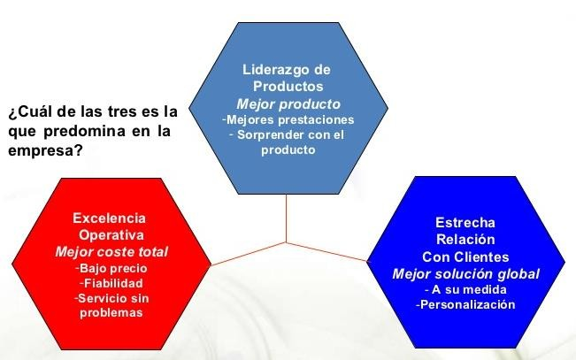
Descripción del producto / servicio
Propuesta de valor:
Unidad 2: Nicho de mercado
Propuestas desde el punto de vista de la empresa como estrategia competitiva
Nuevos Modelos de Negocio (NMN).

Slide 32

Descripción del producto / servicio
Unidad 2: Nicho de mercado
Propuesta de valor:
1. Excelencia en producto / Servicio (EP) - Mejor producto / servicio.
Elementos fundamentales:
Creatividad, capacidad de ideas innovadoras con
gran rapidez, buscar
nuevas.
Modelo operativo:
continuamente soluciones
Centran su esfuerzo en la innovación, desarrollo
de producto y explotación de mercado.
Estructuran las tareas alrededor de la creación
de productos.
Selección, desarrollo, motivación, guía y mantenimiento de personal con talento.
Cultura: promueve la imaginación individual, la exploración, el llevar a cabo las cosas, el ir más allá de los límites.

Slide 33

Descripción del producto / servicio
Unidad 2: Nicho de mercado
Propuesta de valor:
2. Estrecha Relación con el Cliente (ER) - Mejor solución global.
Modelo operativo:
Comprender muy bien los procesos de negocio del cliente, ello les permite identificar oportunidades para adaptar y personalizar sus productos.
Se valora el desarrollo de relaciones con
clientes penetrar clientes.
previamente seleccionado, buscan
y desarrollar las cuentas de los
El personal se organiza alrededor de cuentas de clientes y toda la empresa se pone a su servicio.
Cultura: promueve el desarrollo de soluciones específicas en lugar de generales. “Si al cliente le va bien, a nuestra empresa le irá bien”.

Slide 34

Descripción del producto / servicio
Unidad 2: Nicho de mercado
Propuesta de valor:
Excelencia Operativa (EO) - Mejor Costo Total.
Modelo operativo:
  Persiguen un elevado nivel de eficiencia en sus
operaciones.
  Sistema de información integral, procesan las operaciones a una velocidad elevada y a un bajo costo.
  Servicio al cliente que le suponga el mínimo esfuerzo (libre de errores y de manera instantánea).
  Sujeción a procedimientos y técnicas de control
estrictas (indicadores de gestión).
  Cultura: rechaza el desperdicio y premia la
eficiencia.

Slide 35

Descripción del producto / servicio
Unidad 2: Nicho de mercado
Propuesta de valor:
Nuevos Modelos de Negocio (NMN).
Modelo operativo:
Combinación entre las estrategias anteriores
(EP – ER - EO) soportadas en I+D+I.
Armonización con los Objetivos de Desarrollo
Sostenible (ODS) planteados al año 2030.
Cultura: utilización de las TIC en todos los procesos y la relación personalizada con sus clientes para atención personalizada y fidelización con beneficios.

Slide 36

Descripción del producto / servicio
Propuesta de valor:
Unidad 2: Nicho de mercado
Ejemplos
operación
de modelos de
de propuestas de empresas
de valor
globalmente reconocidas

Slide 37

Clientes
Unidad 2: Nicho de mercado
Determinación de la población objetivo
Caracterización del tipo de compradores potenciales
segmentados por:
Localización geográfica de los clientes: Continente,
país(es), región(es), ciudad(es), localidad(es), barrio(s).
Sector: S1 Institucional (público), S2 Empresarial (privado), S3 Personas.
Grupo: G1 Mayoristas, G2 Intermediarios, G3 Minoristas.
Tipologías específicas: género, edad, actividad, ingresos, nivel de educación, estrato, condición física, etc.
Bases de decisión de compra de los clientes (precio,
calidad, servicio, forma de pago, etc.).
Ej: Encuesta para estudio de mercado con el fin de determinar la aceptación del nuevo producto / servicio en el nicho de clientes de la población objetivo.
Qué es un
NM
Cómo elegir
un NM

Slide 38


Clientes
Unidad 2: Nicho de mercado
Determinación de la población objetivo: Ej. Encuesta – Estudio de Mercado
Preguntas para los clientes potenciales
Localización geográfica de los clientes: Continente, país(es), región(es),
ciudad(es), localidad(es), barrio(s).
Sector: S1 Institucional (público), S2 Empresarial (privado), S3 Personas.
Grupo: G1 Mayoristas, G2 Intermediarios, G3 Minoristas.
Tipologías específicas: género, edad, actividad, ingresos, nivel de educación, estrato, condición física,
etc.
Decisión de compra: precio, calidad, servicio, forma de pago, etc.).

Slide 39

Competencia
Unidad 2: Nicho de mercado
Caracterización de las empresas competidoras:
Localización y estrategia de cobertura del mercado (Planta de producción, puntos de venta, locales, franquicias, etc.).
Fortalezas y debilidades.
Políticas que aplican para sostenerse en el
mercado.
Precios de los productos / servicios.
Cual es la empresa líder del mercado (por precio,
calidad o servicio).
Cual es el principal valor agregado en el producto /
servicio.
Tamaño de la cobertura del mercado objeto de análisis (Fuentes de información como estudios, estadísticas institucionales, libros, revistas, periódicos, etc).

Slide 40



Tamaño de mi mercado
Unidad 2: Nicho de mercado
MG_{j} = Mercado Global (Universo del mercado)
Cantidad total de unidades de productos / servicios que los clientes
adquieren en el segmento o nicho del mercado identificado
(Continente, País(es), Región(es), Ciudad(es), Localidad(es),
Barrio(s), Sector(es), Grupo(s) y tipologías específicas)
FMGj = Fracción del Mercado Global
% de participación estimada en el mercado que se pretende captar
con los productos / servicios en el periodo j.
No suponer números mágicos (5%, 10%, 20%), este % es el resultado de un estudio de mercados. Si es un nuevo producto con competencia en el mercado FMGj < marca líder.
VVj = Volumen de Ventas
Cantidad de unidades periodo j.
VVj = FMGj * MGj
que el producto/servicio venderá en el

Slide 41

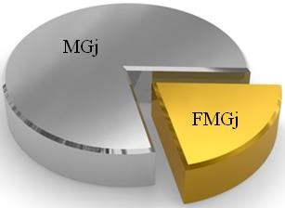
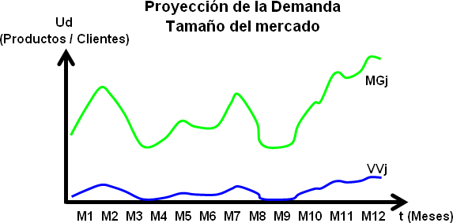
Proyección de la demanda
Unidad 2: Nicho de mercado

Slide 42
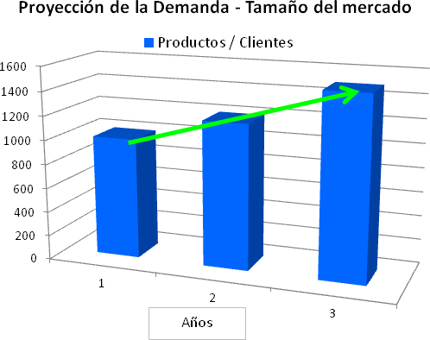
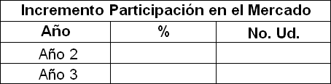
Proyección de la demanda
Unidad 2: Nicho de mercado

Slide 43

Actividad U2 - Ejercicio práctico para los proyectos en grupo Descripción del producto / servicio – Propuesta de valor
Unidad 2: Nicho de mercado
Qué es exactamente lo que ofrece.
Qué necesidad del cliente satisface el
producto o servicio.
Usos corrientes del producto / servicio.
Es un producto o servicio único.
Cuál es su valor agregado.
Qué tiene de innovador el producto o
servicio.
Características
durabilidad.
básicas de presentación y
Ventajas sobre productos / servicios con los
cuales compite.
Facilidad de acceso al producto / servicio.
Normas de calidad que cumple.
Confiabilidad, garantía y servicios postventa.

Slide 44

Actividad U2 - Ejercicio práctico para los proyectos en grupo Descripción del producto / servicio
Unidad 2: Nicho de mercado
Modelo de operación de la propuesta de valor (EP – ER – EO - NMN)
Características del modelo operativo:
.
.
.
Cultura: .

Slide 45


Actividad U2 - Ejercicio práctico para los proyectos en grupo
Clientes - Determinación de la población objetivo
Unidad 2: Nicho de mercado
Diseñar y aplicar encuesta a 30 personas a través de un formulario en línea para el estudio de mercado aplicando los aspectos de la caracterización de la segmentación del tipo de compradores potenciales, con el fin de determinar la aceptación del nuevo producto / servicio en el nicho de clientes de la población objetivo.
El análisis de los resultados hará parte integral del trabajo final del Plan de Negocio.

Slide 46

Actividad U2 - Ejercicio práctico para los proyectos en grupo Competencia
Unidad 2: Nicho de mercado
Caracterización de las empresas competidoras:
Localización y estrategia de cobertura del mercado (Planta de producción, puntos de venta, locales, franquicias, etc.).
Fortalezas y debilidades.
Políticas que aplican para sostenerse en el mercado.
Precios de los productos / servicios.
Cual es la empresa líder del mercado (por precio,
calidad o servicio).
Cual es el principal valor agregado en el producto /
servicio.
Tamaño de la cobertura del mercado objeto de análisis (Fuentes de información como estudios, estadísticas institucionales, libros, revistas, periódicos, etc).

Slide 47
Unidad 2: Nicho de mercado
Actividad U2 - Ejercicio práctico para los proyectos en grupo
Proyección de la demanda

Slide 48
Unidad 2: Nicho de mercado
Actividad U2 - Ejercicio práctico para los proyectos en grupo
Proyección de la demanda

